Slide 1

第13章 制作含滚动条的应用程序

Slide 2
13.1 滚动条类简介
滚动条是一个交互式的、高度可视化的控件，它包括一个滑块、滚动条的两端的按钮等。
滚动条控件与属于窗口的滚动条是不一样的
滚动条控件是由用户创建、管理和释放的
处于窗口的滚动条是由该窗口创建、管理和释放的

Slide 3

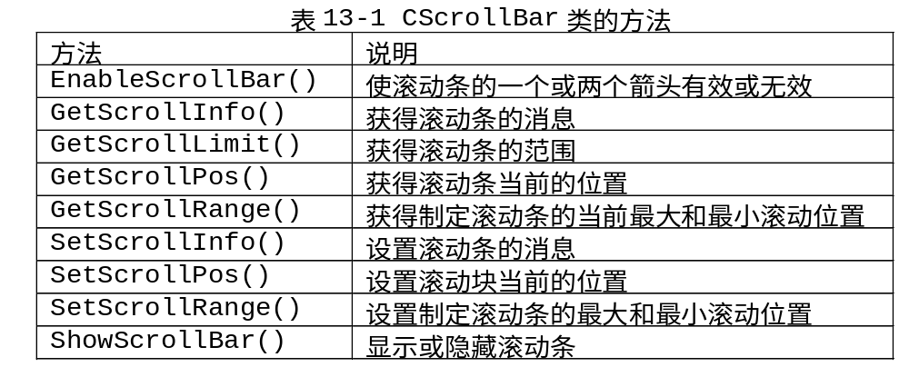
作为任何一个窗口的子控件，滚动条可以通过通知代码来创建，但也可以用对话框资源模板来创建。

Slide 4
创建与初始化滚动条类
分配一个滚动条控件对象并返回指向该对象的指针
CScrollBar::pMyScroll=new CScrollBar
(1) 用C++关键字new和构造函数CScrollBar::CScrollBar()为一个ScrollBar对象分配一个实例
创建CScrollBar对象的一般步骤
(2) 初始化CScrollBar对象，将一个Windows滚动条赋予它，并用CScroll::Create()方法设置参数和样式
调用CScrollBar::Create()方法初始化指针
BOOL Create(DWORD dwStyle,const RECT& rect,CWnd *pParentWnd,UINT nID);
滚动条窗口的样式
表示控件的大小和位置
指向控件所属窗口的指针
父窗口与滚动条通信的标识

Slide 5
在设置滚动条控件时，要通过CScrollBar::SetScrollRange()设置其范围。
例如，设置滚动范围为-100到100的垂直滚动条：
pMyScroll->SetScrollRange(SB_VERT,-100,100);
在设置了范围后，还要通过SetScrollPos()设置滚动块当前位置。
例如，滚动块的位置在-100到100的中间，即为0的位置：
pMyScroller->SetScrollPos(0);

Slide 6
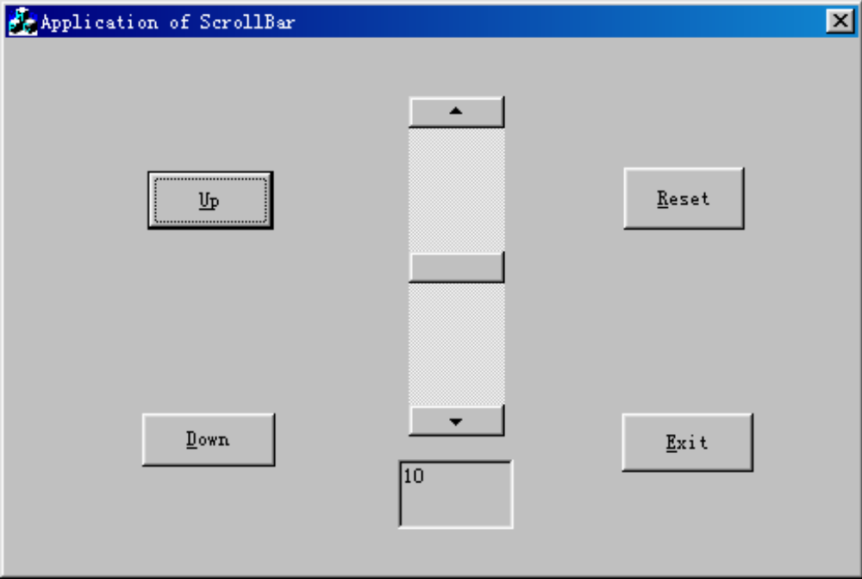
13.2 滚动条类编程实例
单击滚动块与箭头之间的区域。滚动块上移或下移三格，编辑框中的数字加3 或减3
标题为Application of ScrollBar
滚动条的滚动范围设为0到20
单击Reset 按钮，滚动块移到中间，编辑框的数字变为10
单击Up按钮，滚动块移到最上边，编辑框的数字变为0
单击Exit 按钮，退出应用程序
单击向上或向下的箭头，滚动块向上或向下移动一格，编辑框中的数字加1或减1
单击Down按钮，滚动块移到最下边，编辑框的数字变为20
按住滚动块上下拖动，编辑框中的数字随之变化
当前值为10

Slide 7
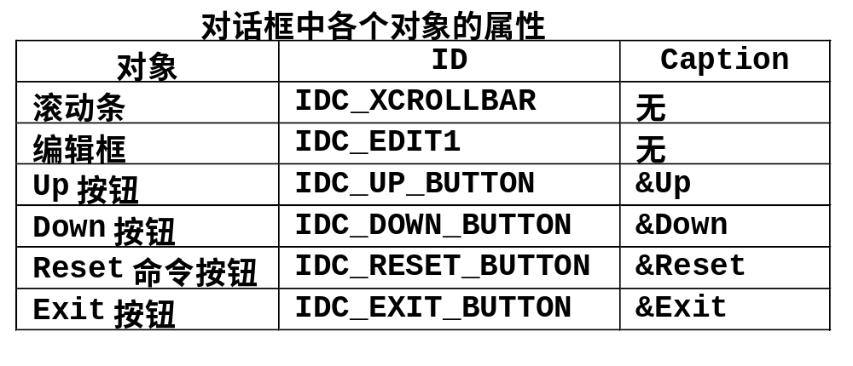
1. 应用程序的可视化编程部分
2. 应用程序的代码编程部分
（1 ）给滚动条连接变量
ID 变量名 类别 类型
IDC_SCROLLBAR m_Scrollbar Control Cscrollbar
IDC_EDITl m_Edit Control CEdit

Slide 8
（2）初始化滚动条
BOOL CSCROLLBARDlg::OnInitDialog()
{ CDialog::OnInitDialog();
//将“About...”菜单项加入到系统菜单中。
//IDM_ABOUTBOX必须在系统命令范围内。
ASSERT((IDM_ABOUTBOX & 0xFFF0) == IDM_ABOUTBOX);
ASSERT(IDM_ABOUTBOX < 0xF000);
CMenu* pSysMenu = GetSystemMenu(FALSE);
if (pSysMenu != NULL)
{
CString strAboutMenu;
strAboutMenu.LoadString(IDS_ABOUTBOX);
if (!strAboutMenu.IsEmpty())
{ pSysMenu->AppendMenu(MF_SEPARATOR);
pSysMenu->AppendMenu(MF_STRING,IDM_ABOUTBOX,strAboutMenu);
}
}

Slide 9
//为该对话框设置图标，当该应用程序的主窗口不是一个对话框时，程序将自动设置图标
SetIcon(m_hIcon, TRUE); // Set big icon
SetIcon(m_hIcon, FALSE); // Set small icon
m_Scrollbar.SetScrollRange(0,20);
m_Scrollbar.SetScrollPos(10);
char sPos[10];
itoa(m_Scrollbar.GetScrollPos(),sPos,10);//数值转成字符
m_Edit.SetSel(0,-1);
m_Edit.ReplaceSel(sPos);
UpdateData(FALSE);
return TRUE; // return TRUE unless you set the focus to a control
}

Slide 10
（3 ）给滚动条消息添加代码
void CSCROLLBARDlg::OnVScroll(UINT nSBCode, UINT nPos,
CScrollBar* pScrollBar)
{ char sPos[10]; int iNowPos;
switch(nSBCode)
{ if(pScrollBar==&m_Scrollbar)
{ case SB_THUMBTRACK: //拖动滚动滑块时
m_Scrollbar.SetScrollPos(nPos);
itoa(nPos,sPos,10);
m_Edit.SetSel(0,-1); m_Edit.ReplaceSel(sPos); break;
case SB_LINEDOWN: //单击滚动条向下的箭头
iNowPos=m_Scrollbar.GetScrollPos();
iNowPos=iNowPos+1;
if(iNowPos>20) iNowPos=20;
m_Scrollbar.SetScrollPos(iNowPos);
itoa(m_Scrollbar.GetScrollPos(),sPos,10);
m_Edit.SetSel(0,-1); m_Edit.ReplaceSel(sPos); break;
case SB_LINEUP: //单击滚动条向上的箭头
iNowPos=m_Scrollbar.GetScrollPos();
iNowPos=iNowPos-1;
if(iNowPos<0)
iNowPos=0;
m_Scrollbar.SetScrollPos(iNowPos);
itoa(m_Scrollbar.GetScrollPos(),sPos,10);
m_Edit.SetSel(0,-1); m_Edit.ReplaceSel(sPos); break;

Slide 11
case SB_PAGEDOWN: //单击滚动条下面的箭头与滚动块之间的区域
iNowPos=m_Scrollbar.GetScrollPos();
iNowPos=iNowPos+3;
if(iNowPos>20)
iNowPos=20;
m_Scrollbar.SetScrollPos(iNowPos);
itoa(m_Scrollbar.GetScrollPos(),sPos,10);
m_Edit.SetSel(0,-1);
m_Edit.ReplaceSel(sPos); break;
case SB_PAGEUP: //单击滚动条上面的箭头与滚动块之间的区域
iNowPos=m_Scrollbar.GetScrollPos();
iNowPos=iNowPos-3;
if(iNowPos<0)
iNowPos=0;
m_Scrollbar.SetScrollPos(iNowPos);
itoa(m_Scrollbar.GetScrollPos(),sPos,10);
m_Edit.SetSel(0,-1);
m_Edit.ReplaceSel(sPos); break;
}
}
CDialog::OnVScroll(nSBCode, nPos, pScrollBar);
}

Slide 12
（4 ）给Exit按钮连接代码
void CSELECTBOXDlg::OnExitButton()
{ // 在此处加入控件通知句柄代码
//编写代码开始
OnOK();
//编写代码结束
}
（5 ）给Up按钮添代码
void CSCROLLBARDlg::OnUpButton()
{ // TODO:在此处加入控件通知句柄代码
//代码编写开始
m_Scrollbar.SetScrollPos(0);
m_Edit.SetSel(0,-1);
m_Edit.ReplaceSel("0");
//代码编写结束
}

Slide 13
（6） 给 Down按钮添加代码
void CSCROLLBARDlg::OnDownButton()
{ // TODO: 在此处加入通知句柄代码
m_Scrollbar.SetScrollPos(20);
m_Edit.SetSel(0,-1);
m_Edit.ReplaceSel("20");
}
（7 ）给Reset按钮添加代码
void CSCROLLBARDlg::OnResetButton()
{ // TODO: 在此处加入通知句柄代码
m_Scrollbar.SetScrollPos(10);
m_Edit.SetSel(0,-1);
m_Edit.ReplaceSel("10");
}

Slide 14
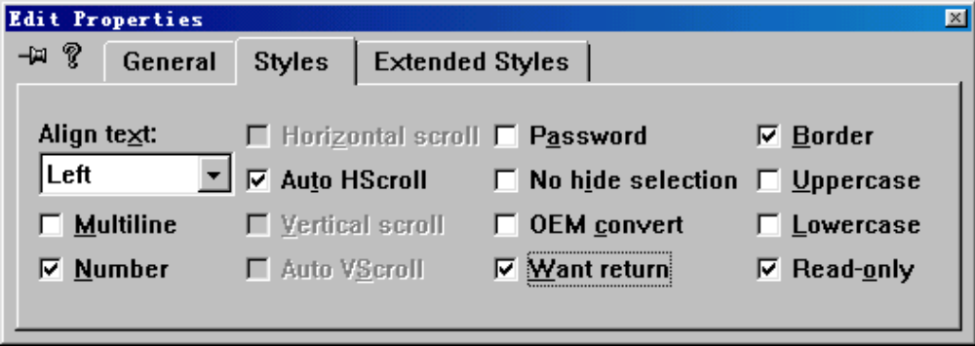
（8） 将编辑框设置为只读
在Application of SELECTINGBOX应用程序中，编辑框只是有于显示滚动块的位置，不需要进行编辑，由因此必须将其属性改为只读。

Slide 15
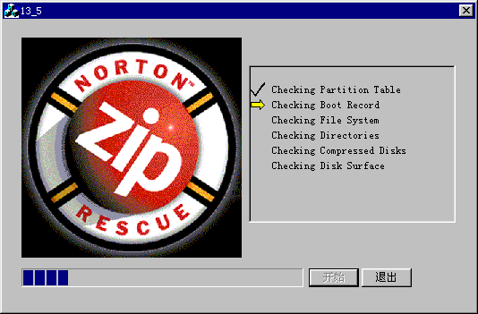
创建如图界面，单击“开始”按钮时，按照顺序执行各项操作，在执行完的操作前加对号标志，在正在进行的操作前加箭头标志。

Slide 16
(1)AppWizard-->AppWizard Step1-->Dialog based-->其余默认
(2)打开对话框编辑器 --> 将“确定”和“取消”通过Properties“开始” 和“退出”，-->将“确定”按钮ID改为ID_BEGIN
(3)在Control工具条上选Picture按钮---〉创建一个空的图片框--〉Insert菜单--〉Resource菜单项--〉在Resource type框中选中Bitmap选项--〉Import--〉加入bmp文件--〉在Properties中的type中选位图--〉接受默认的ID值--〉图片框中出现位图
（4）在Control工具条中选择List Control按钮---〉画一个列表框控件--〉在其上单击鼠标右键选择Property菜单项--〉将ID改为IDC_LISTCTRL1，注意还要选中Disabled选项
(5) 在Control工具条中选择Progress按钮-->画一个进度条控件--〉在其上单击鼠标右键选择Property菜单项--〉将ID改为IDC_PROGRESS1，注意还要选中Disabled选项。

Slide 17
(6) Insert菜单-->Resource菜单项-->Resource type列表框中的Icon项-->单击Import按钮-->加入Res文件夹中的arrow.ico，empty.ico，finished.ico三个文件-->将ID值改为IDI_ICON_ARROW, IDI_ICON_EMPTY, IDI_ICON_FINISHED
给控件连接的变量
控件ID 变量类型 变量名
IDC_LISTCTRL1 ClistCtrl m_ListCtrl1
IDC_PROGRESS1 CprogressCtrl m_Progress
ClassView卡-->
在13_5Dlg类上
单击鼠标右键
-->Add member
variable
加入的变量
变量类型 变量名 说明
HICON hIcon[7] 存储图像列表中各图标句柄的数组
CString ProcName[7] 存储列表控件中字符信息
CImageList m_ImageList 图像列表对象
int m_nCurProc 当前操作过程的号码
int m_nProgress 进度条的位置

Slide 18
打开13_5Dlg.cpp文件,在构造函数中加入初始化变量的代码：
//初始化变量
m_nCurProc = 1;
m_nProgress = 0;
//列表框中的操作的名称
ProcName[0]=" "; ProcName[1]=" Checking Partition Table";
ProcName[2]=" Checking Boot Record";
ProcName[3]=" Checking File System";
ProcName[4]=" Checking Directories";
ProcName[5]=" Checking Compressed Disks";
ProcName[6]=" Checking Disk Surface";

Slide 19
在初始化函数OnInitDialog()中加入代码：
int n;
m_ImageList.Create(16,16,0,7,7);//创建图像列表对象，图标大小为16×16
hIcon[0] = AfxGetApp()->LoadIcon(IDI_ICON_ARROW); //加载图标
hIcon[1] = AfxGetApp()->LoadIcon(IDI_ICON_EMPTY);
hIcon[2] = AfxGetApp()->LoadIcon(IDI_ICON_EMPTY);
hIcon[3] = AfxGetApp()->LoadIcon(IDI_ICON_EMPTY);
hIcon[4] = AfxGetApp()->LoadIcon(IDI_ICON_EMPTY);
hIcon[5] = AfxGetApp()->LoadIcon(IDI_ICON_EMPTY);
hIcon[6] = AfxGetApp()->LoadIcon(IDI_ICON_EMPTY);
for(n=0;n<7;n++)
{
m_ImageList.Add(hIcon[n]); //将图标加入图像列表
}
//在列表控件中加入图象列表
m_ListCtrl1.SetImageList(&m_ImageList,LVSIL_SMALL);
for(n=0;n<7;n++)
{ //在列表控件中插入一项
m_ListCtrl1.InsertItem(n,LPCTSTR(ProcName[n]),n); }
m_Progress.SetRange(0,300); //设置进度条的范围
m_Progress.SetPos(m_nProgress); //设置进度条的位置

Slide 20
(7)单击“开始”按钮，按照顺序执行列表框中的各项操作，可以通过设置定时器的办法来完成这项功能。单击Ctrl+W打开ClassWizard对话框，选择Message Maps卡，映射如下的消息处理函数。
ID 消息类型 消息处理函数
ID_BEGIN BN_CLICKED OnBegin()
CMy13_5Dlg WM_TIMER OnTimer()
在OnBegin()函数中加入代码如下：
m_nCurProc=1;
m_nProgress=0;
SetTimer(1,10,NULL); //设置定时器
//改变题头的图标
hIcon[0] = AfxGetApp()->LoadIcon(IDI_ICON_EMPTY); //加载图标
m_ImageList.Replace(0,hIcon[0]); //替换原有的图标
m_ListCtrl1.DeleteItem(0); //从列表控件中删除一项
m_ListCtrl1.InsertItem(0,(LPCTSTR)ProcName[0],0); //列表中加入一项
//改变第一项的图标
hIcon[1] = AfxGetApp()->LoadIcon(IDI_ICON_ARROW);
m_ImageList.Replace(1,hIcon[1]);
m_ListCtrl1.DeleteItem(1);
m_ListCtrl1.InsertItem(1,(LPCTSTR)ProcName[1],1);
GetDlgItem(ID_BEGIN)->EnableWindow(0); //使“开始”按钮不可用

Slide 21
调用函数SetTimer()创建定时器，该定时器每隔0.01秒发送WM_TIMER消息。
调用函数LoadIcon()加载空图标，然后调用函数Replace()替换图象列表中的题头的图标。
为了改变列表控件中显示的图标，还需要调用函数DeleteItem()从列表控件中删除第0项，并调用函数InsertItem()在列表控件中加入对应空图标的一项。
同理可以改变第一项的图标。最后调用函数EnableWindow()使“开始”按钮不可用。
下述代码中首先根据当前操作号改变进度条的位置，并调用函数SetPos()设置进度条的位置。当m_nProgress>300时，表明当前操作已完成，跟前面的操作过程相同，调用函数改变当前操作项前的图标为一个对号。然后将进度条位置清零，操作号码加1，此时还需要调用函数将当前操作前的图标改为一个箭头。如果当前操作号大于6表明所有的操作已完成，调用函数KillTimer()删除定时器，最后调用函数MessgeBox()弹出一个消息对话框，显示操作的结果。

Slide 22
在OnTimer()函数中加入代码如下：
m_nProgress+=int(6.0/m_nCurProc); //进度条位置增加
m_Progress.SetPos(m_nProgress);
if(m_nProgress>=300)
{ //改变刚完成的操作项的图标
hIcon[m_nCurProc] = AfxGetApp()->LoadIcon(IDI_ICON_FINISHED);
m_ImageList.Replace(m_nCurProc,hIcon[m_nCurProc]);
m_ListCtrl1.DeleteItem(m_nCurProc);
m_ListCtrl1.InsertItem(m_nCurProc,(LPCTSTR)ProcName[m_nCurProc],m_nCurProc);
m_nProgress=0; //设置进度条位置
m_nCurProc++; //设置当前操作项的号码
//设置正在进行的操作项的图标
hIcon[m_nCurProc] = AfxGetApp()->LoadIcon(IDI_ICON_ARROW);
m_ImageList.Replace(m_nCurProc,hIcon[m_nCurProc]);
m_ListCtrl1.DeleteItem(m_nCurProc);
m_ListCtrl1.InsertItem(m_nCurProc,(LPCTSTR)ProcName[m_nCurProc],m_nCurProc);
}
if(m_nCurProc>6)
{ KillTimer(1); //操作完成后删除定时器
MessageBox("There are no errors in your systems","警告",MB_ICONWARNING);
}

